Slide 1
TIẾT 2: TẬP HỢP Q CÁC SỐ HỮU TỈ (Tiếp)

Slide 2


HOẠT ĐỘNG KHỞI ĐỘNG

Slide 3




Câu 1. Điền đúng (Đ), sai (S) cho các khẳng định sau:
Số nguyên âm nhỏ hơn số nguyên dương
Đ
Số 0 là số nguyên dương
S
Số nguyên âm là số nguyên lớn hơn 0
S
Số nguyên là số hữu tỉ
Đ

Slide 4
Câu 2. Các em có nhận xét gì về số -5 và số 5:
Là 2 số nguyên đối nhau
Số -5 là số nguyên âm, số 5 là số nguyên dương
Ta có: -5 < 0 < 5

Slide 5

HÌNH THÀNH KIẾN THỨC
TẬP HỢP Q CÁC SỐ HỮU TỈ (Tiếp)

Slide 6
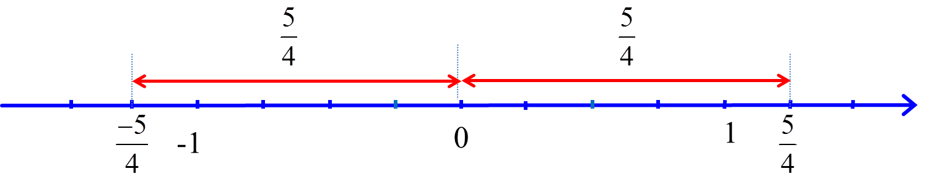

TIẾT 2: TẬP HỢP Q CÁC SỐ HỮU TỈ (Tiếp)
III. Số đối của một số hữu tỉ
Quan sát hai điểm biểu diễn các số hữu tỉ và trên trục số sau:
Nêu nhận xét khoảng cách từ hai điểm và đến điểm gốc 0

Slide 7
TIẾT 2: TẬP HỢP Q CÁC SỐ HỮU TỈ (Tiếp)
III. Số đối của một số hữu tỉ
Quan sát hai điểm biểu diễn các số hữu tỉ và trên trục số sau:
Hai điểm biểu diễn các số hữu tỉ và nằm về hai phía của điểm gốc 0 và cách đều điểm gốc 0

Slide 8

TIẾT 2: TẬP HỢP Q CÁC SỐ HỮU TỈ (Tiếp)
III. Số đối của một số hữu tỉ

+ Trên trục số, hai số hữu tỉ (phân biệt) có điểm biểu diễn nằm về hai phía điểm gốc 0 và cách đều điểm gốc 0 được gọi là hai số đối nhau.
+ Số đối của số hữu tỉ a kí hiệu là -a .
+ Số đối của 0 số là 0.
Nhận xét:
Số đối của số -a là số a, tức là
Luyện tập 1: Tìm số đối của mỗi số sau:

Slide 9
TIẾT 2: TẬP HỢP Q CÁC SỐ HỮU TỈ (Tiếp)
III. Số đối của một số hữu tỉ

+ Trên trục số, hai số hữu tỉ (phân biệt) có điểm biểu diễn nằm về hai phía điểm gốc 0 và cách đều điểm gốc 0 được gọi là hai số đối nhau.
+ Số đối của số hữu tỉ a kí hiệu là -a .
+ Số đối của 0 số là 0.
Nhận xét:
Số đối của số -a là số a, tức là
Luyện tập 1: Tìm số đối của mỗi số sau:
Lời giải:
Số đối của số là:
Số đối của số là :

Slide 10
TIẾT 2: TẬP HỢP Q CÁC SỐ HỮU TỈ (Tiếp)
IV. So sánh các số hữu tỉ:
1. So sánh hai số hữu tỉ
Cũng giống như số nguyên, trong hai số hữu tỉ khác nhau luôn có một số nhỏ hơn số kia
- Nếu số hữu tỉ a nhỏ hơn số hữu tỉ b thì ta viết a < b hay b > a
- Số hữu tỉ lớn hơn 0 gọi là số hữu tỉ dương
- Số hữu tỉ nhỏ hơn 0 gọi là số hữu tỉ âm
- Số hữu tỉ 0 không là số hữu tỉ dương, cũng không là số hữu tỉ âm
- Nếu a < b và b < c thì a < c

Slide 11

TIẾT 2: TẬP HỢP Q CÁC SỐ HỮU TỈ (Tiếp)
IV. So sánh các số hữu tỉ:
2. Cách so sánh hai số hữu tỉ
HĐ4: So sánh hai số hữu tỉ
và
và
và

Slide 12
TIẾT 2: TẬP HỢP Q CÁC SỐ HỮU TỈ (Tiếp)
IV. So sánh các số hữu tỉ:
2. Cách so sánh hai số hữu tỉ
HĐ4: So sánh hai số hữu tỉ
và
và
và
Giải:

Slide 13
TIẾT 2: TẬP HỢP Q CÁC SỐ HỮU TỈ (Tiếp)
IV. So sánh các số hữu tỉ:
2. Cách so sánh hai số hữu tỉ
Nhận xét:
+) Khi hai số hữu tỉ cũng là phân số hoặc cùng là số thập phân, ta so sánh chúng theo những quy tắc đã biết ở lớp 6.
+) Ngoài hai trường hợp trên, để so sánh hai số hữu tỉ, ta viết chúng về cùng dạng phân số (hoặc cùng dạng số thập phân) rồi so sánh chúng.

Slide 14
TIẾT 2: TẬP HỢP Q CÁC SỐ HỮU TỈ (Tiếp)
IV. So sánh các số hữu tỉ:
2. Cách so sánh hai số hữu tỉ
Luyện tập 1: So sánh hai số hữu tỉ
và
và

Slide 15
TIẾT 2: TẬP HỢP Q CÁC SỐ HỮU TỈ (Tiếp)
IV. So sánh các số hữu tỉ:
2. Cách so sánh hai số hữu tỉ
Luyện tập 1: So sánh hai số hữu tỉ
và
và
Giải:

Slide 16

TIẾT 2: TẬP HỢP Q CÁC SỐ HỮU TỈ (Tiếp)
3. Minh họa trên trục số
Giả sử hai điểm a và b lần lượt biểu diễn hai số nguyên a, b trên trục số nằm ngang.Với a < b, vị trí của điểm a so với điểm b như thế nào trên trục số?

Slide 17
TIẾT 2: TẬP HỢP Q CÁC SỐ HỮU TỈ (Tiếp)
IV. So sánh các số hữu tỉ:
3. Minh họa trên trục số
Với , vị trí điểm a nằm bên trái so với điểm b trên trục số
Giả sử hai điểm x và y lần lượt biểu diễn hai số hữu tỉ x và y trên trục số nằm ngang, nếu x < y hay y > x thì điểm x nằm bên trái điểm y .
Tương tự, nếu x < y hay y > x thì điểm x nằm phía dưới điểm y trên trục số thẳng đứng.

Slide 18
TIẾT 2: TẬP HỢP Q CÁC SỐ HỮU TỈ (Tiếp)
Ví dụ 6: a/ Sắp xếp các số sau theo thứ tự tăng dần:
b/ Trong ba điểm A, B, C trên trục số dưới đây có một điểm biểu diễn số hữu tỉ . Hãy xác định điểm đó.
A
B
-2
-1
0
C
Lời giải:
a/ Ta có:
mà
Vậy các số đã cho được sắp xếp theo thứ tự tăng dần là:

Slide 19
TIẾT 2: TẬP HỢP Q CÁC SỐ HỮU TỈ (Tiếp)
Ví dụ 6: a/ Sắp xếp các số sau theo thứ tự tăng dần:
b/ Trong ba điểm A, B, C trên trục số dưới đây có một điểm biểu diễn số hữu tỉ . Hãy xác định điểm đó.
A
B
-2
-1
0
C
b/ Do nên điểm nằm bên phải điểm -2 và nằm bên trái điểm -1 trên trục số. Trong ba điểm A, B, C chỉ có điểm B thỏa mãn hai điều kiện đó. Vậy điểm B biểu diễn số hữu tỉ .

Slide 20
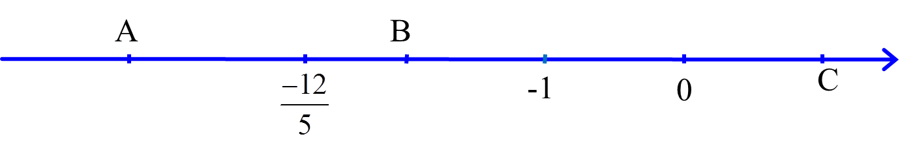
TIẾT 2: TẬP HỢP Q CÁC SỐ HỮU TỈ (Tiếp)
Luyện tập: a/ Sắp xếp các số sau theo thứ tự tăng dần:
b/ Trong ba điểm A, B, C trên trục số dưới đây có một điểm biểu diễn số hữu tỉ -2. Hãy xác định điểm đó.
Lời giải:
a/ Ta có:
và
Vậy các số đã cho được sắp xếp theo thứ tự tăng dần là:

Slide 21
TIẾT 2: TẬP HỢP Q CÁC SỐ HỮU TỈ (Tiếp)
Luyện tập: a/ Sắp xếp các số sau theo thứ tự tăng dần:
b/ Trong ba điểm A, B, C trên trục số dưới đây có một điểm biểu diễn số hữu tỉ -2. Hãy xác định điểm đó.
b/ Do nên điểm -2 nằm bên phải điểm và nằm bên trái điểm -1 trên trục số. Trong ba điểm A, B, C chỉ có điểm B thỏa mãn hai điều kiện đó. Vậy điểm B biểu diễn số hữu tỉ -2.

Slide 22




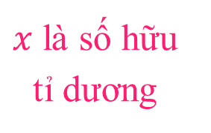
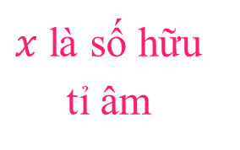
Với số hữu tỉ $x$ bất kì
TIẾT 2: TẬP HỢP Q CÁC SỐ HỮU TỈ (Tiếp)
$$x<0$$
$$x=0$$
$$x>0$$
$x$ là số hữu tỉ âm
Số 0 không là số hữu tỉ âm cũng không là số hữu tỉ dương
$x$ là số hữu tỉ dương

